Slide 1
实验二-分治法求最近点对
2017303010-刘俊楠

Slide 2
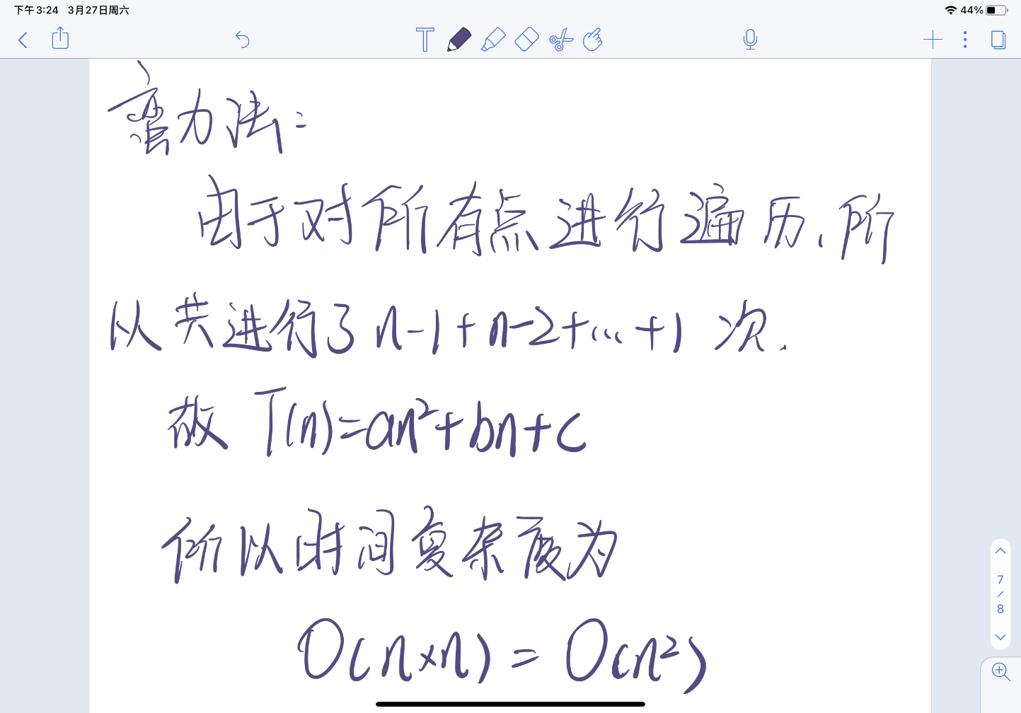
暴力法

Slide 3
暴力法实际与理论值比较
N\ms | 蛮力法 | 理论值
100000 | 57630 | 57630
200000 | 223469 | 230520
300000 | 459912 | 518670
400000 | 870744 | 922080
500000 | 1430950 | 1440750
600000 | 2008390 | 2074680
700000 | 2494000 | 2823870
800000 | 3412170 | 3688320
900000 | 4462610 | 4668030
1000000 | 5220790 | 5763000

Slide 4
暴力法实际与理论值比较

Slide 5
分治法

Slide 6
分治法

Slide 7
分治法

Slide 8
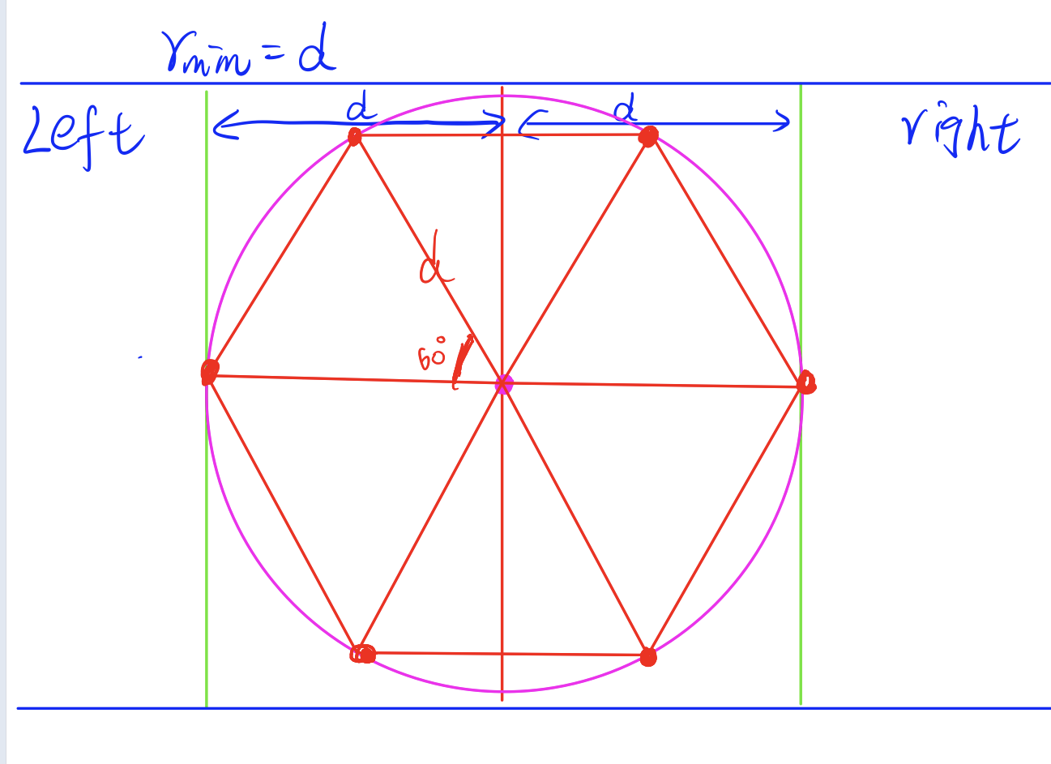
分治法

Slide 9
分治法的核心伪代码
预处理：先定义全局变量点集p，定义十万-一百万点集p，再生成随机点集放入栈中，最后将Points点集按x进行排序（使用合并排序）

Slide 10
分治法的核心伪代码
double Min_Dis(Points[], left, right)
if(right - left ==1) 返回两点间的距离
if(right - left == 2) 返回三点间的最短距离
if (right == left) 返回无穷大
int mid = ( right + left)/2
mid_x = Points[mid].x // 以中位数作垂直线L
dis_left = Min_Dis(Points,left,mid) //两次递归求出左右区间最短距离
dis_right = Min_Dis(Points,mid+1,right)
mid_dis = (dis_left <dis_right) ? dis_left : dis_right // 取d=min(d1, d2)
Merge_Sort(Points, left, right, cmp_y) //将点集Points[]按y轴排列

Slide 11
分治法的核心伪代码
double temp
Point *s =new Point[100000] //Point s数组存放中间区域的点
for i=left to right
if(abs(Points[i].x - mid_x)<=sqrt(min_dis))
取出符合条件的点放入s数组
for i=0 to s.lenght
j=i-3,k=i+3 //j到i表示点下方的三个点，i到k表示点上方的三个点
if j<0 j=0
if k>s.lenght k=s.lenght
for j to k && j!=i
计算点i-3 到 i+3的距离，若比min_dis更小，则更新min_dis
delete[] s
return min_dis

Slide 12
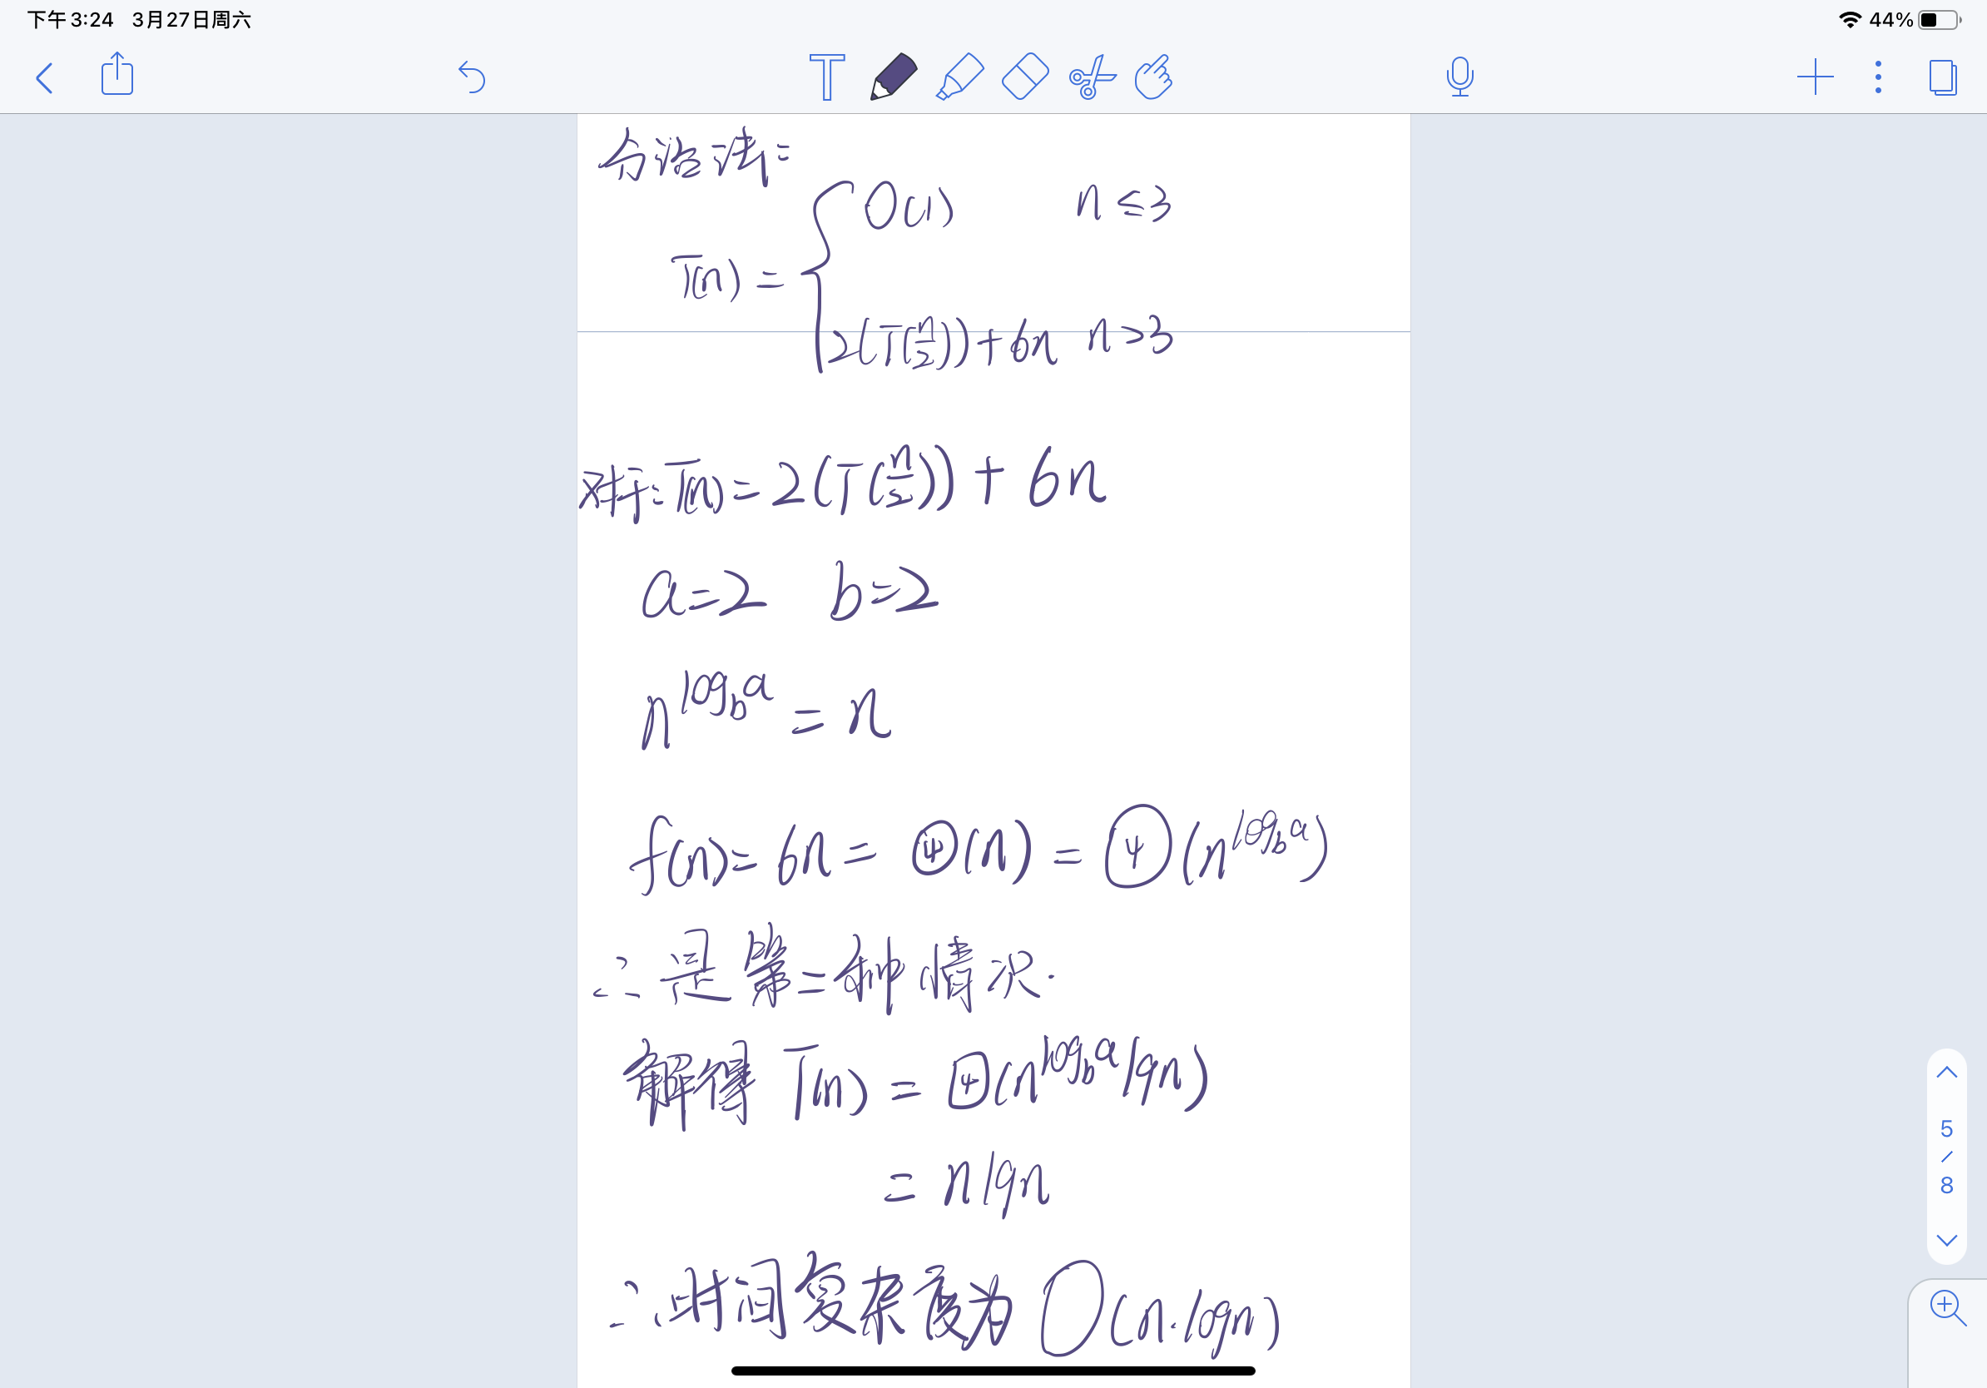
分治法时间复杂度

Slide 13
分治法时间复杂度
N\ms | 分治法 | 理论值
100000 | 827 | 827
200000 | 1853 | 1753.92
300000 | 3493 | 2718.274
400000 | 3861 | 3707.04
500000 | 4838 | 4713.961
600000 | 6953 | 5735.347
700000 | 7228 | 6768.765
800000 | 7801 | 7812.481
900000 | 10688 | 8865.201
1000000 | 12108 | 9925.921

Slide 14
分治法时间复杂度

Slide 15
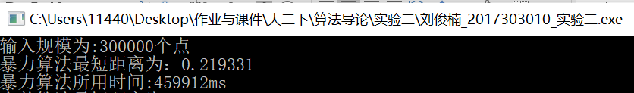
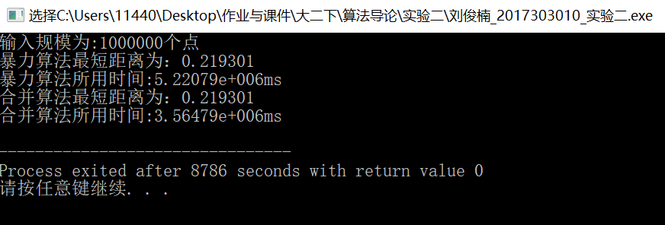
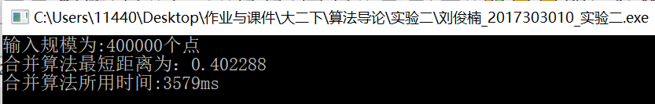
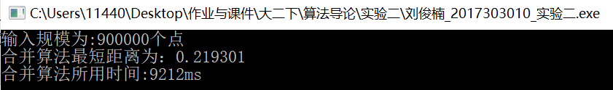
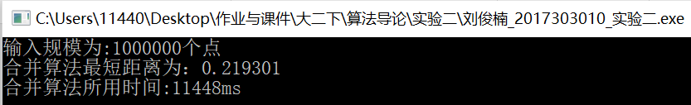
运行结果（部分）

Slide 16
分治法与蛮力法效率比较

Slide 17
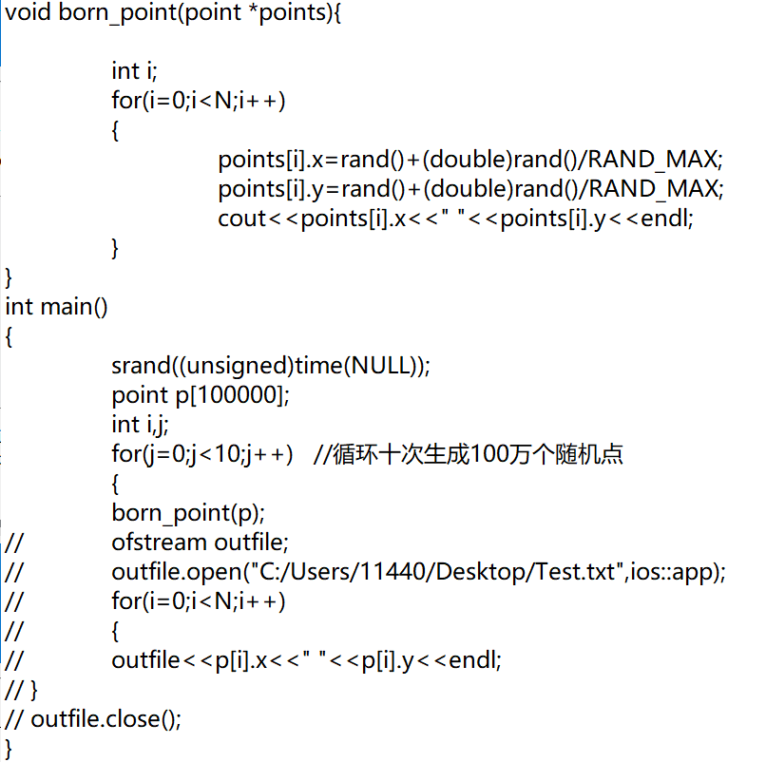
随机数的生成(存储文件)

Slide 18
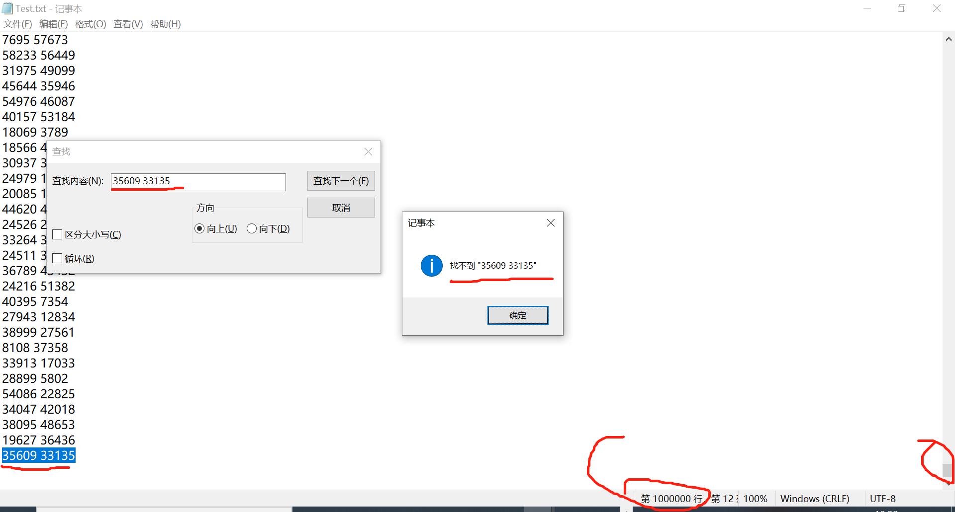
随机数的生成

Slide 19
算法优化
PreparataF P，S~ mosM I．Compu~tmnalGeometry：AnIntroduction．New Y∞ k|Springer-Verhtg，1985

Slide 20
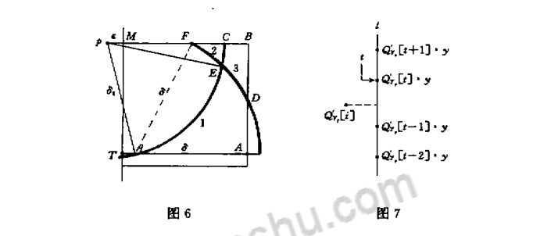
算法优化
AN IM PRoVED ALG0RITHM ABoUT THE CLoSEST PAIR oF PoINTS oN PLANE SET Zhou Yulin，Xiong Pengrong，and Zhu Hong 1998

Slide 21
谢谢

